Slide 1
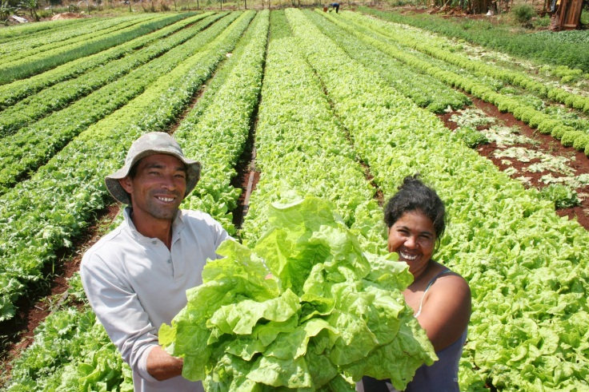
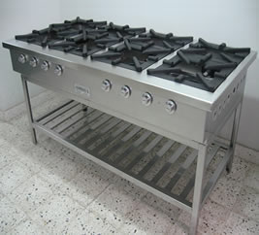
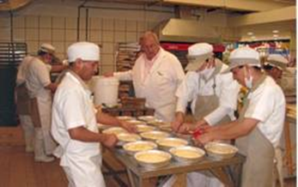
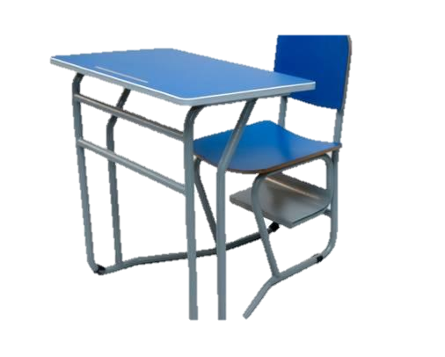
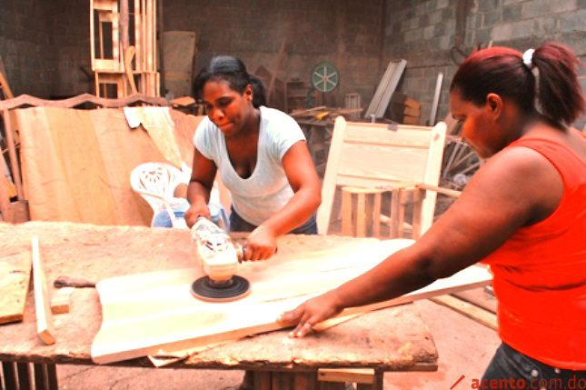
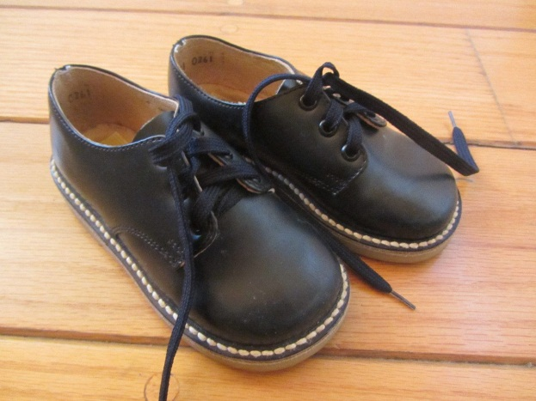
Contratación Pública, Desarrollo y Acceso de las Pymes‏

Slide 2


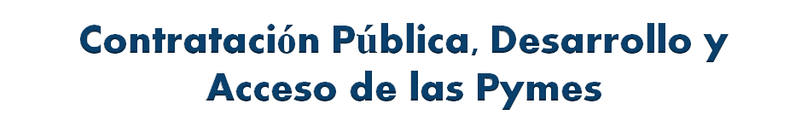




Dra. Yokasta Guzman
Directora General de Contrataciones Públicas
República Dominicana
IX Conferencia Anual de la Red Interamericana de Compras Gubernamentales (RICG)‏
17 al 19 de Septiembre. Montevideo Uruguay

Slide 3

REPÚBLICA DOMINICANA
^{Población: 10.2} ^{Millones}
^{Fuerza laboral*: 4.4 Millones}
^{PIB: US$58,954.6 Millones}
^{PIB per cápita: US$5,762.0}
Fuente: Banco Central de la República Dominicana
(*) Datos del 2011

Slide 4
SITUACION DEL SNCP a Agosto 2012
Escaso conocimiento por los distintos actores: instituciones, proveedores, Mipymes y Sociedad Civil.
Contrataciones públicas sólo en la agenda de la sociedad civil y por temas de transparencia y lucha contra la corrupción.
Procesos de compras con limitada publicidad, incluidas las convocatorias.
Uso del SIGEF solo en el gobierno central. Sistema de Registro no transaccional.
Bajo nivel técnico de las unidades de compra.

Slide 5
SITUACION DEL SNCP
Escasa rendición de cuentas y de resultados.
Administración Pública enfocada a grandes obras de infraestructura.
Cultura y practicas clientelares en la AP: Compras concentradas en reducido número de suplidores.
Serios problemas de pago y presupuesto.
Falta de planificación en las compras y contrataciones.

Slide 6
Contexto particular de las
MIPYMES
Ley No.488-08 establece que el 20% de los presupuestos destinados a compras y contrataciones debían ir a las MIPYMES.
Incluye disposiciones similares a las de la región.
Nunca reglamentada y escasamente implementada.
Y tenía un mal de origen en la clasificación: muy abarcadora para nuestro mercado.

Slide 7
Para fines legales (Ley No.488-08): se entiende por micro, pequeña y mediana empresa, toda unidad de explotación económica, realizada por una persona natural o jurídica, en actividades empresariales, agropecuarias, industriales, comerciales o de servicio, rural o urbano, que responda a los siguientes parámetros:
 | No. trabajadores | Activos | Ingresos Brutos
Microempresa: | 1 - 15 | Hasta 3 millones | Hasta 6 millones
Pequeña Empresa: | 16 - 60 | 3,000,000.01 | 6,000,000.01
 |  | a 12 millones | a 40 millones
Mediana Empresa: | 61 - 200 | 12,000,000.01 | 40,000,000.01
 |  | a 40 millones | a 150 millones

Slide 8
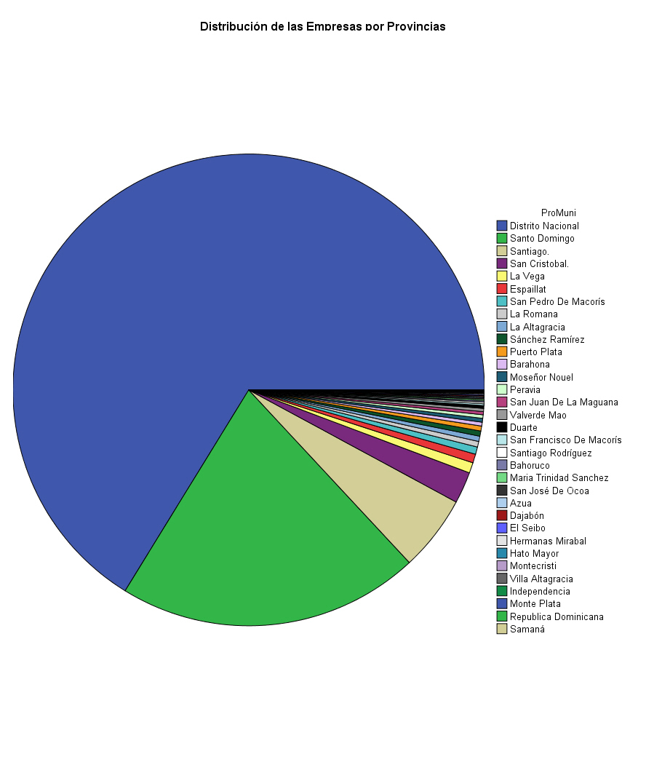
Distribución Mipymes por provincias
Distrito Nacional
66.2%
Resto 5.7%
San Cristóbal
2.2%
Santiago
Santo Domingo
5.2%
20.7%
Fuente: MIC

Slide 9
COMPROMISOS DE CAMPAÑA

Slide 10
Portal Transaccional
 | Acciones Propuestas | Discurso/Publicación | Fecha de la Publicación
 | Puesta en vigencia del Portal Transaccional. Ofreceremos todo el apoyo necesario para que en el tiempo más corto posible se haga la transformación del Portal Informativo de compras y contrataciones, que hoy existe, al Portal Transaccional de las compras y contrataciones públicas del Gobierno Dominicano. Portal Único que permitirá monitorear, en sus diferentes etapas, a todas las entidades públicas y asegurará que todos los proveedores del Estado se informen y participen de manera rápida y ágil a través del portal. | Encuentro Candidatos Presidenciales 2012 - FINJUS | 2 de mayo del 2012
 |  | Plan de Gobierno 2012-2016 Danilo Medina Presidente

Slide 11
Gestión General
 | Acciones Propuestas | Discurso/Publicación | Fecha de la Publicación
 | Promoción de un sistema de compras y contrataciones públicas competitivo y participativo, donde prevalezca la transparencia y la rendición de cuentas. | "La Mesa de Expertos en Función Pública" - Ministerio de Administración Pública y Participación Ciudadana. | 27 de septiembre del 2011
 | Continuar desarrollando capacidades y fortalecer el Organo Rector de la Ley No. 340-06, la Dirección General de Contrataciones Públicas, en su labor de velar por el fiel cumplimiento de esta ley. | "La Mesa de Expertos en Función Pública" - Ministerio de Administración Pública y Participación Ciudadana. | 27 de septiembre del 2011
 |  | Encuentro Candidatos Presidenciales 2012 - FINJUS | 2 de mayo del 2012
 |  | Plan de Gobierno 2012-2016 Danilo Medina Presidente
 | Hacer del Sistema Nacional de Contrataciones Públicas una herramienta para el desarrollo de los sectores productivos del país. | "La Mesa de Expertos en Función Pública" - Ministerio de Administración Pública y Participación Ciudadana. | 27 de septiembre del 2011
 | Enfocar las compras o adquisición de bienes, servicios y obras a satisfacer las necesidades de las personas (necesidades de la ciudadanía). | "La Mesa de Expertos en Función Pública" - Ministerio de Administración Pública y Participación Ciudadana. | 27 de septiembre del 2011
 | Garantizaremos la transparencia, elevaremos la calidad del gasto público y avanzaremos firmemente hacia una gestión pública austera, cada vez más profesional y efectiva. | Discurso de toma de posesión | 16 de agosto del 2012

Slide 12
Transparencia
Acciones Propuestas | Discurso/Publicación | Fecha de la Publicación
Instaurar la práctica de invitar a personas de la sociedad civil a vigilar los procedimientos de compras, incluyendo la organización de licitaciones y las adjudicaciones. | "La Mesa de Expertos en Función Pública" - Ministerio de Administración Pública y Participación Ciudadana. | 27 de septiembre del 2011
Promover acompañamientos a los procesos proclives a denuncias, y también crearemos la figura de los testigos sociales, técnicos expertos, académicos, cuya participación pueda ser requerida para asistir a las insituciones en procesos que así lo ameriten, por su complejidad o por los montos involucrados. | "La Mesa de Expertos en Función Pública" - Ministerio de Administración Pública y Participación Ciudadana. | 27 de septiembre del 2011
Evitar el pago de facturas sobrevaluadas en conveniencia con funcionarios del Estado | Prensa Nacional | 12 de Junio del 2012
Adjudicar las aulas escolares en total transparencia y estricto apego a la normativa, en materia de compras y contrataciones. | Discurso de toma de posesión | 16 de agosto del 2012
 | Discurso de toma de posesión | 16 de agosto del 2012
Desarrollaremos un sistema de consecuencias que reconozca a quienes cumplen meritoriamente con sus deberes, pero sancione de manera ejemplar a quienes puedan traicionar la confianza de la ciudadanía en el manejo de los fondos públicos. | Discurso de toma de posesión | 16 de agosto del 2012
Funcionarios no podrán ser también proveerdores del Estado. | Prensa Nacional | 12 de Junio del 2012

Slide 13
Mipymes
 | Acciones Propuestas | Discurso/Publicación | Fecha de la Publicación
 | Crearemos las condiciones necesarias, para que las Pymes se aprovechen de los beneficios que les ofrece la Ley de Compras y Contrataciones Públicas, para que éstas, sean suplidoras importantes del Estado y de las grandes empresas. Para ello, en los próximos días, estaremos promulgando un decreto que modifica el reglamento de compras y contrataciones. | Discurso de toma de posesión Danilo Medina | 16 de agosto del 2012
 | Formalizar alianzas estratégicas para expandir las informaciones sobre los procesos de compras a los ingenieros y firmas constructoras, a las MIPYMES, y a proveedores especializados. | "La Mesa de Expertos en Función Pública" - Ministerio de Administración Pública y Participación Ciudadana. | 27 de septiembre del 2011
 | Asegurar que las cuotas para que las compras a las Pymes, establecidas en la normativa, sean efectivas, mediante procedimientos específicos que posibiliten eliminar las barreras que hoy día dificultan su participación. | Plan de Gobierno 2012-2016 Danilo Medina Presidente
 | Para garantizar la igualdad de género, se hará cumplir la Ley No. 488-08, que establece una signación mediante un proceso transparente, de un 20% de las compras y contrataciones públicas a Mipymes dirigidas por mujeres, o donde las mujeres sean propietarias de más de un 50% de su participación accionaria. | Plan de Gobierno 2012-2016 Danilo Medina Presidente
 | Promover la participación de constructores establecidos en los municipios, provincias y regiones, donde se construyan estas obras (1er año 10,000 nuevas aulas y en 4 años un total de 28,000). | Discurso de toma de posesión | 16 de agosto del 2012
 | Propiciar, siempre que sea posible, la participación de la pequeña y mediana producción local, en los programas de alimentación escolar, y en el suministro de bienes a los centros escolares, para que aporten al fortalecimiento del desarrollo local. | Discurso de toma de posesión | 16 de agosto del 2012

Slide 14
Calidad del Gasto
 | Acciones Propuestas | Discurso/Publicación | Fecha de la Publicación
 | Eliminar el gasto público supérfluo o innecesario, para mejorar la capacidad de financiar con recursos internos la mayor parte de las obras y programas del Gobierno y reducir así el nivel de deuda. | Plan de Gobierno 2012-2016 Danilo Medina Presidente
 | Reducir el porcentaje de los recursos del presupuesto público destinado a compras y contrataciones (40% actual) por: 1) Economía 2) mejorar la calidad del gasto. 3) reacionalizar las necesidades. | "La Mesa de Expertos en Función Pública" - Ministerio de Administración Pública y Participación Ciudadana. | 27 de septiembre del 2011
 | Pactaremos con la sociedad, una reforma fiscal integral, que asegure elevar la calidad del gasto y, a la vez, garantice la disponibilidad de recursos, para impulsar las tareas del desarrollo. | Discurso de toma de posesión | 16 de agosto del 2012

Slide 15
Gestión de Compras
Acciones Propuestas | Discurso/Publicación | Fecha de la Publicación
Adoptar las medidas necesarias para que todas las instituciones del sector público respeten y observen el mandato de ley de preparar planes y programas anuales de compras y contrataciones de bienes y servicios. | "La Mesa de Expertos en Función Pública" - Ministerio de Administración Pública y Participación Ciudadana. | 27 de septiembre del 2011
 | Plan de Gobierno 2012-2016 Danilo Medina Presidente
 | Encuentro Candidatos Presidenciales 2012 - FINJUS | 2 de mayo del 2012
Asegurar que todas las dependencias del Estado cumplan con el requerimiento de iniciar procesos de compras y contrataciones cuando estén asegurados los fondos para la adquisición. | "La Mesa de Expertos en Función Pública" - Ministerio de Administración Pública y Participación Ciudadana. | 27 de septiembre del 2011

Slide 16
Pagos a Proveedores
 | Acciones Propuestas | Discurso/Publicación | Fecha de la Publicación
 | Puesta en vigencia de la Cuenta Unica del Tesoro permitirá a la Tesorería Nacional pagar a los proveerdores del Estado de acuerdo a las condiciones pactadas y plazos establecidos. | "La Mesa de Expertos en Función Pública" - Ministerio de Administración Pública y Participación Ciudadana. | 27 de septiembre del 2011
 |  | Encuentro Candidatos Presidenciales 2012 - FINJUS | 2 de mayo del 2012
 |  | Plan de Gobierno 2012-2016 Danilo Medina Presidente
 | Recuperar la credibilidad del sistema de pagos del Estado. Ofreciendo certidumbre a los proveedores de bienes, servicios y obras del Estado. | "La Mesa de Expertos en Función Pública" - Ministerio de Administración Pública y Participación Ciudadana. | 27 de septiembre del 2011

Slide 17
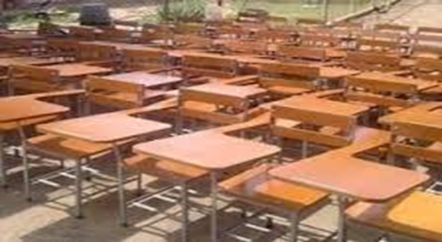
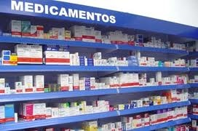
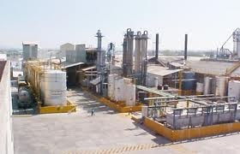
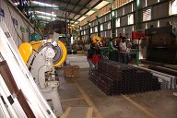
CAMBIO DE PARADIGMA
Utilizando el Poder de Compras del Estado como Herramienta para el Desarrollo de los Sectores Productivos.
Compras públicas, de una política de abastecimiento a una verdadera política pública para la transparencia, mejora de la calidad del gasto; rendición de cuentas y gobernabilidad.
Uso del gasto público vinculado al desarrollo de distintos sectores: Mipymes, discapacitados, mujeres, medio-ambiente.

Slide 18
Aprovechando una oportunidad
Por primera vez se entrega el 4% del PIB para la Educación RD$100 mil millones.
Conquista de la sociedad dominicana.
Incluye ampliación jornada extendida.
Primer paso, construcción de más aulas.

Slide 19
Estructura de la Administración Pública a Nivel Central

Slide 20
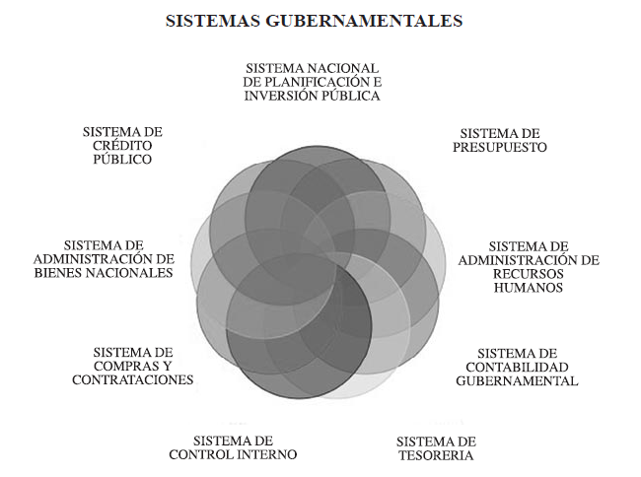
Sistema Integrado de Administración Financiera de Estado (SIAFE) y subsistemas conexos
ADMINISTRACIÓN TRIBUTARIA

Slide 21

Propósito
Incrementar la capacidad instalada del Sistema Educativo Público Dominicano, para proporcionar una mayor oferta educativa que contribuya con el nuevo modelo
de desarrollo del país

Slide 22
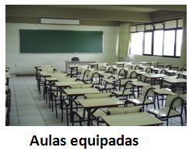
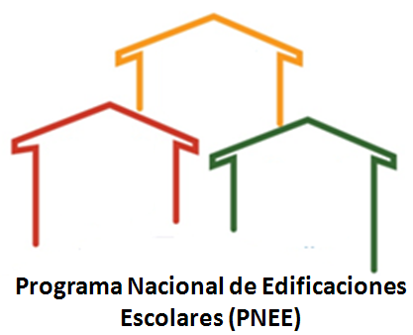
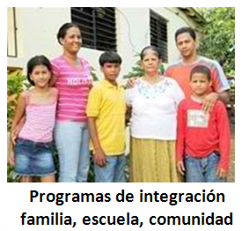


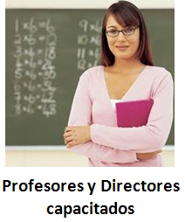
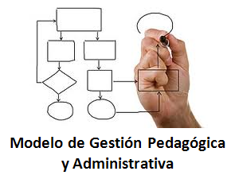

Slide 23
PED
Programa de Educación para el Desarrollo:
construcción de 10,300 aulas en 2013.
Modalidad Sorteos de obras.
Bienestar Estudiantil: productores locales, panaderos y zapateros.

Slide 24
Sorteo de Obras
Precedente: grandes obras en unas pocas empresas que no eran garantía de la calidad de las construcciones.
Se establecían criterios de selección excesivos y se pedían garantías y solvencia financiera exorbitantes.
Conlleva precalificación y luego selección a la suerte.

Slide 25
Resultados
2 sorteos:
- En el primero participaron más de 4,000 ingenieros (as), arquitectos o empresas del sector.
- En el segundo el doble.
- 10,300 aulas por valor de aproximadamente RD$29 mil millones de pesos (US$660 millones).
d. Adjudicadas a 920 participantes en todo el territorio nacional.
e. En los contratos dos cláusulas: mano de obra local y adquisición de materiales local. Cientos de mipymes beneficiadas.
f. Mesas de trabajo contínuas entre todas las instituciones.

Slide 26
Proceso complejo
Involucra varios ministerios:
Educación, quién convoca y paga;
Obras Públicas y Oficina Supervisora de Obras del Estado, quiénes supervisan y aprueban cubicaciones.
Y además: Presupuesto, CGR y Tesorería para el pago de cada cubicación.
Los sorteos devolvieron credibilidad al SNCP.
Pero suponen un reto a las instituciones que no están preparadas para la administración de tantos contratos y pagos.
Riesgo previamente identificado y trabajado con propuestas de solución.
Pero se trata de un cambio de cultura.
Contrataciones Públicas salió del anonimato.

Slide 27
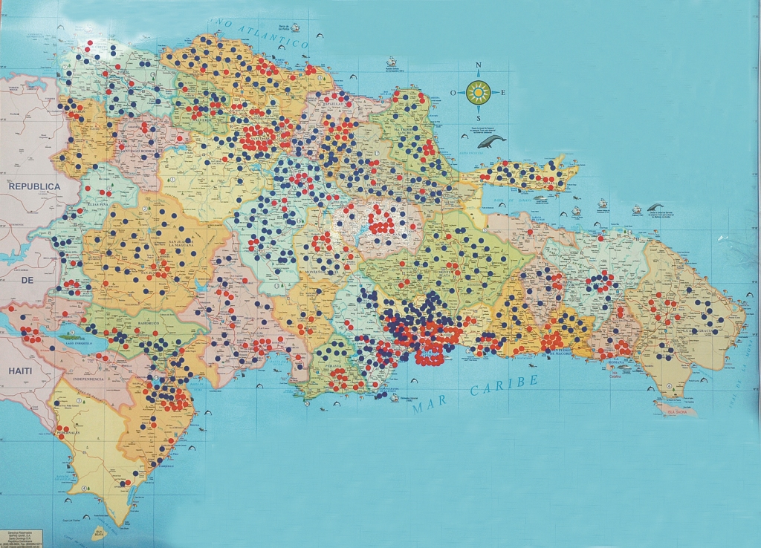
RESULTADOS DE LOS SORTEOS

Slide 28
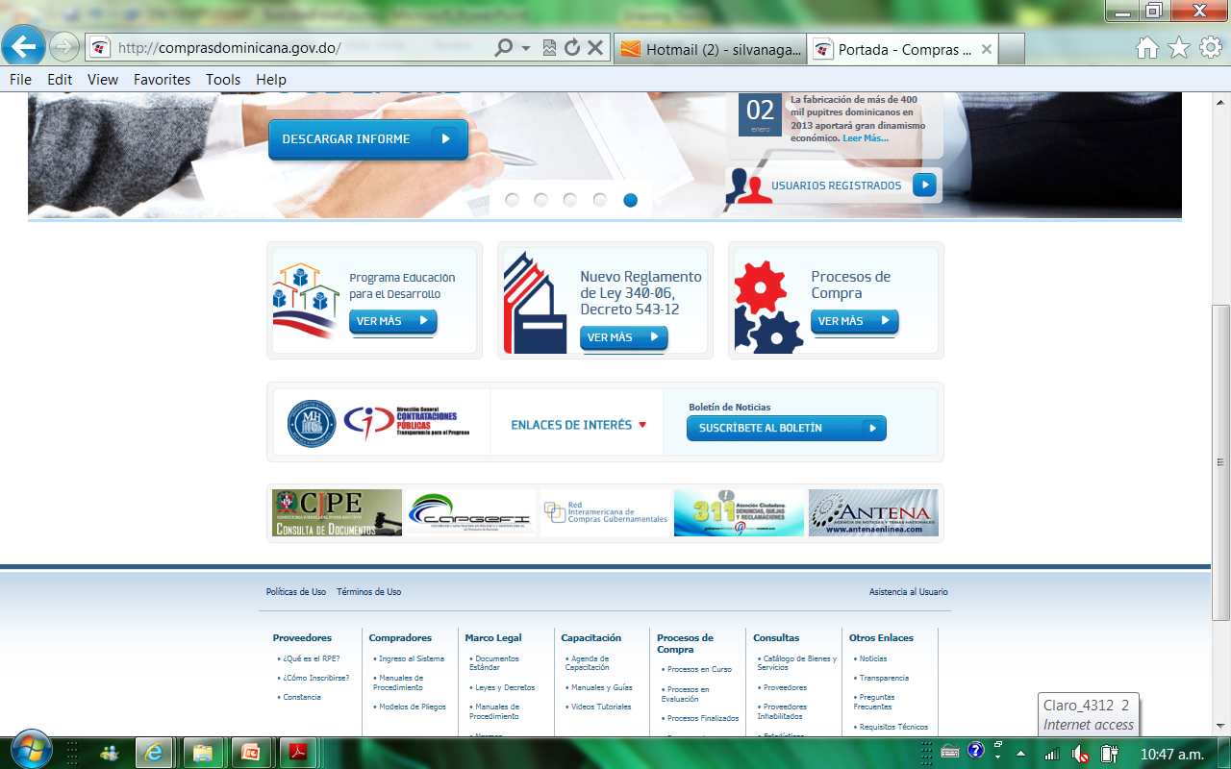
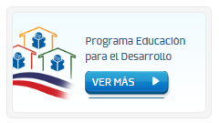
DISPONIBILIDAD DE LA INFORMACION
Se ha puesto a disposición de la ciudadanía una herramienta de control social para contribuir a la transparencia del proyecto, asegurando que la inversión de los recursos del Estado se realice de forma eficaz, obteniendo los resultados esperados, con el presupuesto establecido, en el tiempo y la calidad definida.
Ingresando al portal de “Compras Dominicanas”: http://comprasdominicana.gov.do/
Haciendo Click en el enlace del Proyecto:

Slide 29

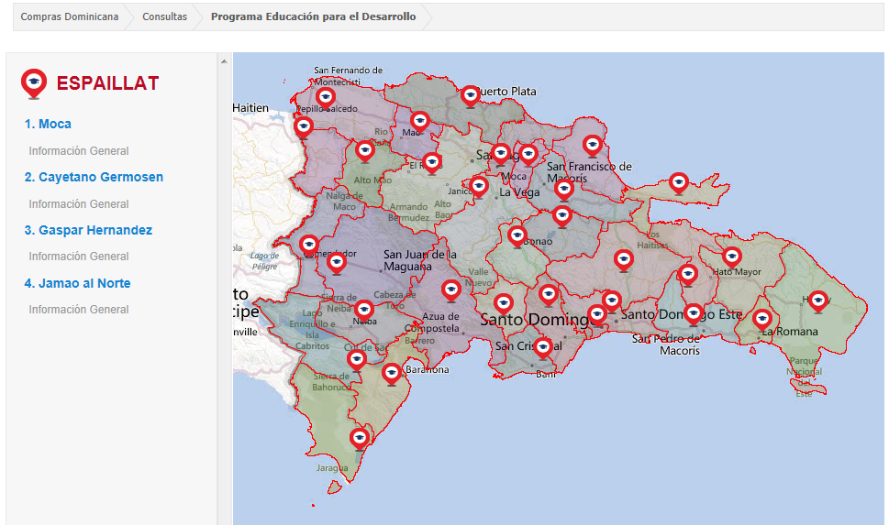
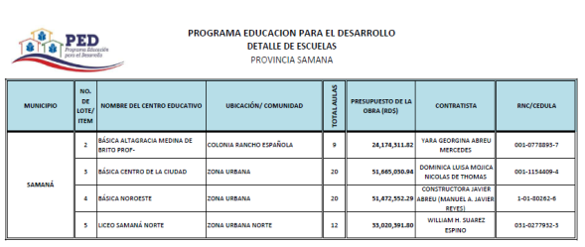
1
2
criterios
Municipio
No. De Lote
Centro Educativo
Ubicación
Total de Aulas
Presupuesto de la Obra
Contratista
RNC/Cédula

Slide 30
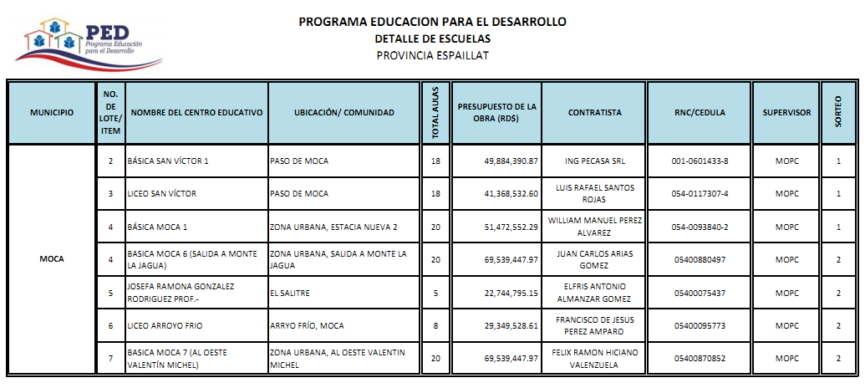

Slide 31
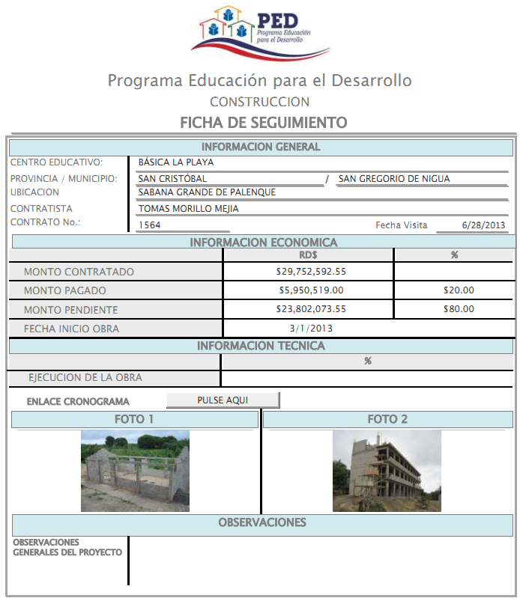
Seguimiento Ejecución económica y tecnica
obras

Slide 32
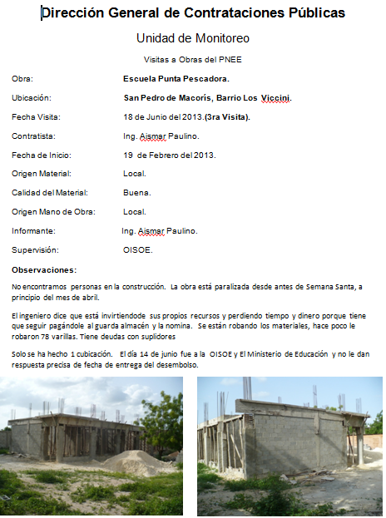
Seguimiento Ejecución económica y tecnica
obras

Slide 33
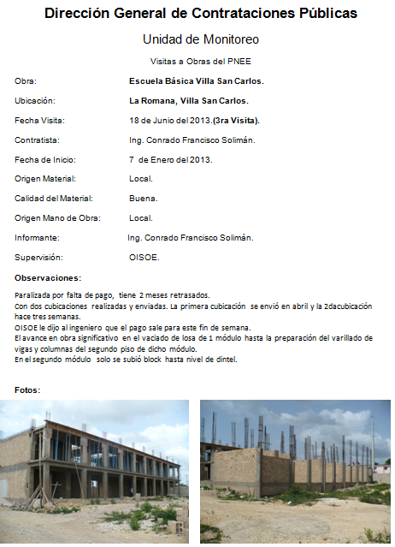
Seguimiento Ejecución económica y tecnica
obras

Slide 34
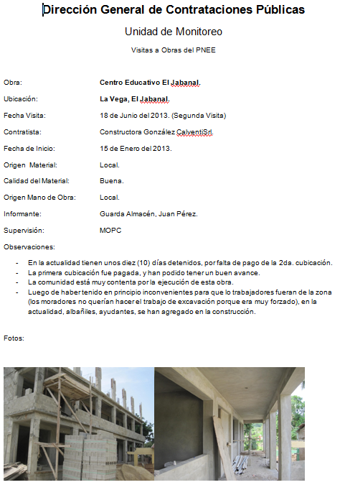
Seguimiento Ejecución económica y tecnica
obras

Slide 35
Problemas principales
Disponibilidad de terrenos en lugares con alta concentración de población.
Retrasos en los pagos por problemas de gestión.

Slide 36
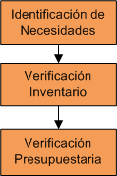
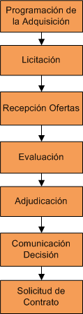
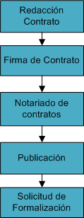
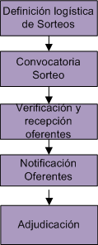
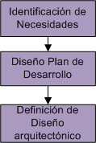
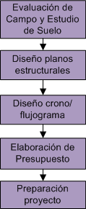
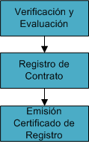
Planificación
Adquisición
Contratación
Formalización
Bienes y Servicios
Bienes y Servicios
1
8
9
1
2
9
3
OBRAS
OBRAS
MINERD
2
7
4
9
9
3
5
8
REGISTRO DE CONTRATOS
7
6
5
10
6
CONTRALORÍA
11
7
12
MOPC - OISOE
8
10
6
13
DIGECOG
Registro de cuenta bancaria en SIGEF

Slide 37
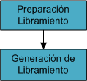
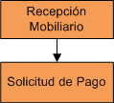
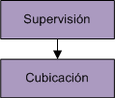
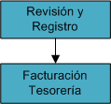
Flujo de Caja
Avance 20%
Libramiento
Cubicación/Recepción
DIGEPRES
Reserva fondos
Obras /Bienes y Servicios
Bienes y Servicios
Obras
MINERD
Preparación Flujo de caja trimestral
1
6
1
2
3
2
MOPC-OISOE
10 Días
7
GESTION DE PAGOS
4
CGR
3
TESORERÍA
4
5
BR

Slide 38
OTRAS INTERVENCIONES
Desayuno escolar y meriendas
Mobiliario escolar
Uniformes y zapatos
Libros de textos

Slide 39

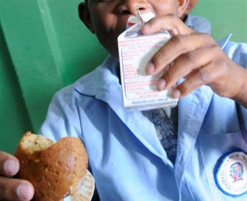
Programa de Bienestar Estudiantil: Desayuno escolar
El programa ha duplicado su presupuesto con esta administración pasando de 3,623 millones a RD$6,856 millones. De esta cantidad, por primera vez, el 70% se dedicará a la compra de alimentos a productores locales.
100 micro, pequeñas y medianas panaderías de todo el país se beneficiarán de financiamiento especializado a industriales y procesadores de la harina que a su vez son suplidores del Desayuno Escolar. Lo que duplicará el número de empleos que genera dicho sector.
Este financiamiento, con alcance nacional, es a través del programa Factoring, y viene a revolucionar el crédito en República Dominicana ya que este novedoso respaldo permitirá disponibilidad de recursos permanente a esos suplidores del Estado.

Slide 40
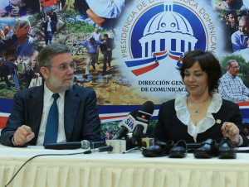
Programa de Bienestar Estudiantil: Reactivación del Sector de Calzado en zonas tradicionalmente fabricantes en RD.
El gobierno comprará a fabricantes locales 400 mil pares de zapatos para entregarlos a estudiantes para el año escolar 2013-2014 con una inversión de a
Guzmán explicó los avances en el proceso de organización del sector de los fabricantes de calzado que lleva a cabo el Gobierno para insertarlos como proveedores del Estado, como parte del compromiso del Presidente Danilo Medina de impulsar a las Mipymes.
"Nos trasladamos aquí para ayudarles, para incentivarles a que se formalicen, se registren y participen en los procesos de compras y contrataciones, en especial en la convocatoria que se realizará en las próximas semanas para suplir el calzado escolar que será utilizado en las escuelas" dijo.
Les expresó que los fabricantes locales tienen el potencial necesario para vender botas y calzado militar.

Slide 41
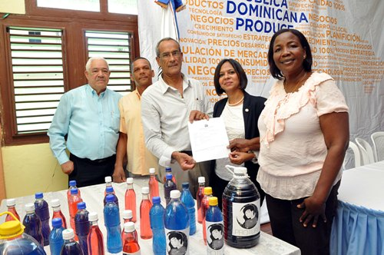
Mujeres de la Pascuala, provincia de Samaná
El Ministerio de Industria y Comercio firmó un acuerdo con la Gobernación de Samaná y la Asociación de Mujeres hacia el Futuro de La Pascuala, donde las partes pactaron comprar los productos de limpieza que elabora la Asociación de Mujeres hacia el Futuro de La Pascuala por un año. En dicho pacto se contempla, que la Gobernación se compromete a pagar el monto total de tales productos de limpieza en condiciones apropiadas conforme a la ejecución presupuestaria del gobierno nacional.
La Dirección de Contrataciones Públicas las acompaña a las mujeres de “La Pascuala” a ser proveedoras del Estado y proveerá capacitación sobre la forma en que pueden proveer al Estado.

Slide 42

Observatorio Social de las Contrataciones Públicas

Slide 43
COMISIONES DE VEEDURÍA
Iniciativa del Ministerio de la Presidencia de la República.
Se invitan personas de la sociedad de reconocida reputación para que observen los procesos. Hasta ahora, sociedad civil, empresa, iglesia católica y evangélica y dos personalidades públicas.
Tienen independencia de actuación y acceso ilimitado a toda la documentación.
Se dan su propia regulación y funcionamiento.
Hasta la semana pasada no sabíamos como financiar su funcionamiento pero por ejemplo en el taller de Panamá el Sr. Jorge Claro mencionó una experiencia con la creación de un fondo tripartito que estaremos planteando como alternativa.
Es importantísima su participación pues se convierten en testigos de la complejidad y los intereses que se dan en estos procesos.

Slide 44
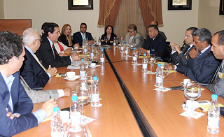
PRIMERA REUNION COMISION VEEDURÍA DEL MINISTERIO DE LA PRESIDENCIA

Slide 45
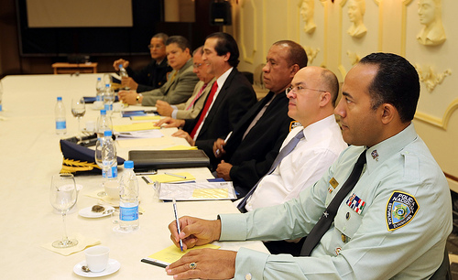
Anuncio Comisión de Veeduría
POLICÍA NACIONAL

Slide 46
Muchos obstáculos por vencer y seguimos aprendiendo:
Empresas con accionistas y domicilios idénticos: posibilidad de colusión.
En un mismo proceso, se realizó la convocatoria a MIPYMES y a
proveedores (as) regulares, lo que impide trato diferenciado.
Muchas empresas, hasta el 55% resultan intermediarias, y en algunos casos presentaban un mismo suplidor para subcontratar que, por demás, carece de los requisitos mínimos para suplir la cantidad de pupitres subcontratados en unos casos.

Slide 47
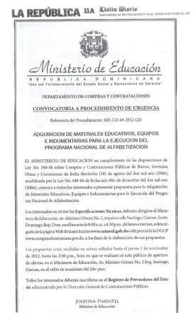

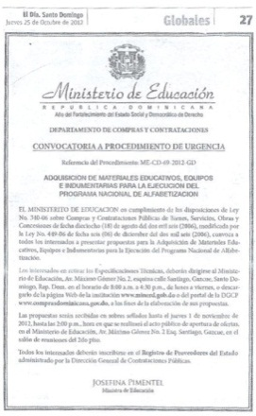
Venciendo el escepticismo…
El Registro de Proveedores de la DGCP tiene a la fecha 33,533 proveedores inscritos.
De agosto 2012 a julio 2013 hay 13,563 nuevos proveedores. Actualizados unos 16,662. Un incremento de 600%
Del total 16,571 corresponden a MIPYMES
A Julio del 2013 hemos multiplicado la cantidad de procesos publicados pasando de 1,949 procesos publicados en el período Enero-Julio del 2012 a 30,416 en el período Enero-Julio del 2013, un crecimiento de un 1500%.
Máxima Publicidad en los procesos
Más Confianza de los Proveedores en el Sistema

Slide 48
